Slide 1
Kamnine

Slide 2
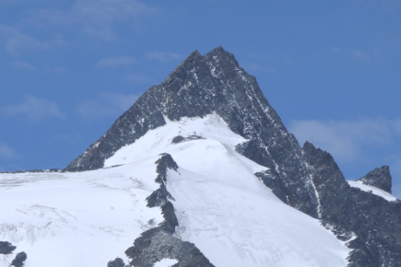
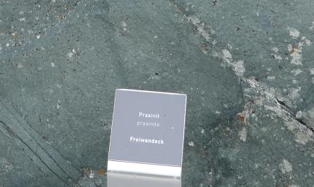
Za uvod: Kaj pravi UN
UN za OŠ nima ciljev, ki bi se zelo neposredno nanašali na kamnine kot take, jih pa posredno prepoznamo v drugih ciljih. Za orientacijo so zapisani cilji iz UN za gimnazije.
Operativni cilji, povezani z vsebinskim (tematskim) znanjem:
dijaki prepoznavajo notranje in zunanje dejavnike po učinkih;
spoznajo delitev, značilnosti in uporabno vrednost kamnin;
razložijo pojav vulkanizma in z njim povezane vrste kamnin,
se učijo uporabe/branja geološke karte kot pripomočka pri terenskem delu oziroma raziskovanju kamnin;
imenujejo in prepoznajo tipične kamnine v Sloveniji in jih uvrstijo v eno od treh osnovnih skupin.
Prasinit = metamorfoziran bazalt nekdanjega Peninskega oceana.

Slide 3
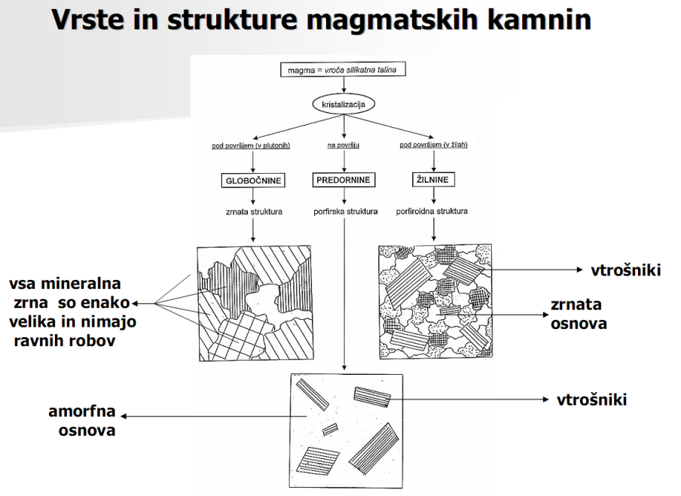
Magmatske
kamnine
https://studentski.net/gradivo/ulj_ntf_ge1_osg_sno_magmatske_kamnine_02

Slide 4
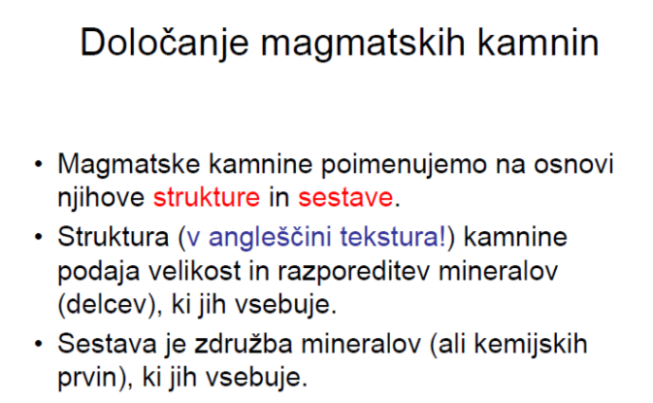
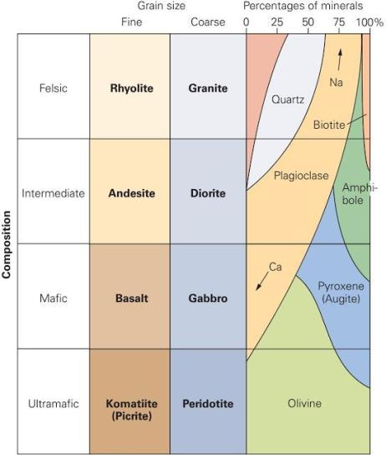
https://studentski.net/gradivo/ulj_ntf_ge1_osg_sno_magmatske_kamnine_01
https://pin.it/3lqzicshpbcpmt

Slide 5
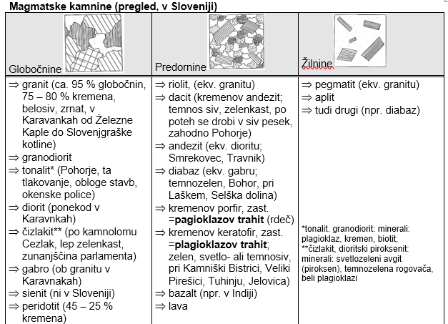
granitni porfir

Slide 6
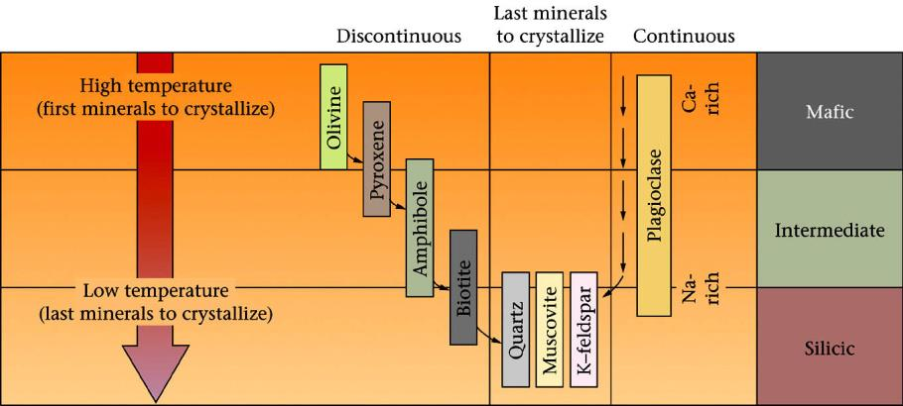
Bowen’s Reaction Series
In order to understand the melting and solidifying of magma we need to understand Bowen’s reaction series. – Bowen figured this out by melting rocks in an oven, letting them cool, and watching what minerals crystallized
This series outlines the order in which minerals form in a cooling melt
Also applies in reverse order to rocks that are partially melted
Najprej (pri višji temperaturi) kristalijo minerali, značilni za mafične (bazične) kamnine.
Discontinuous series (different minerals form) and Continuous series (Plagioclase only)
So, a melt gets less mafic as it cools; In heating, the first minerals to melt are felsic.

Slide 7
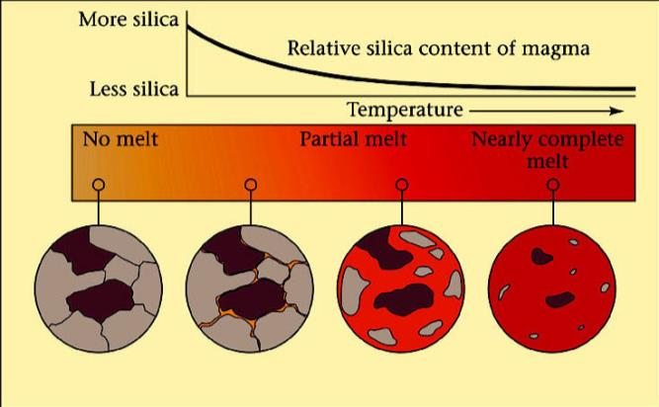
Partial Melting
Most magmas are not 100% liquid
  Commonly 2-30% melt; called a crystal mush
According to Bowen’s reaction series, rocks that are partially melted become more mafic, because the silica-rich felsic minerals are melted first.
The melted part of the partial melt is thus more felsic than the remaining rock.
V mnogih magmatskih kamninah je vezivo kremen.
The felsic mineral, quartz, is a common cement in many rocks

Slide 8
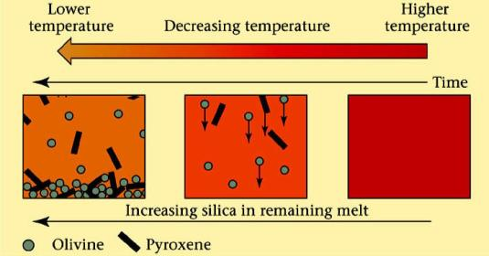
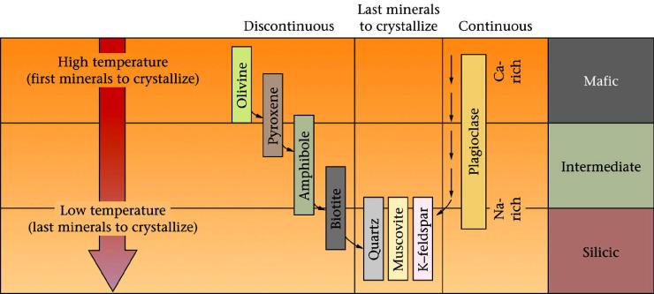
Fractional Crystallization
Not all minerals crystallize at the same temperature – This is fractional crystallization
As magmas cool, they become more felsic.
Mafic minerals crystallize first and are more dense than the melt, so they sink to the bottom
Z ohlajanjem postaja magma vse bolj kisla.
Bowen’s reaction series is an example of fractional crystallization

Slide 9
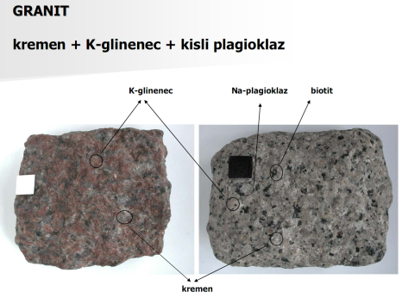
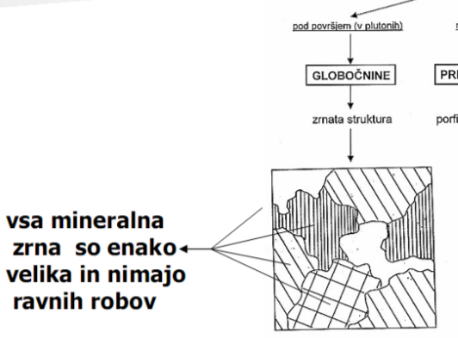
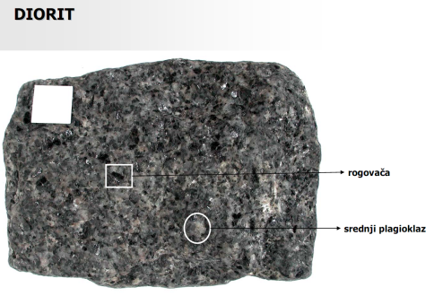
Globočnine

Slide 10
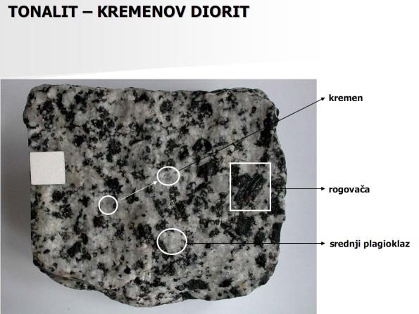
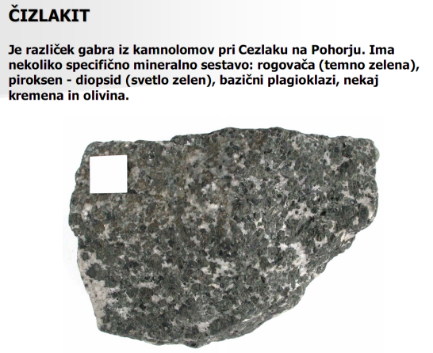

Slide 11
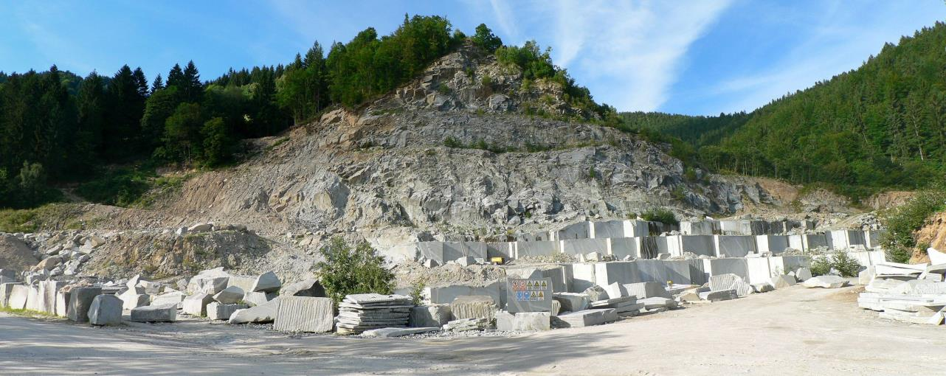

Slide 12
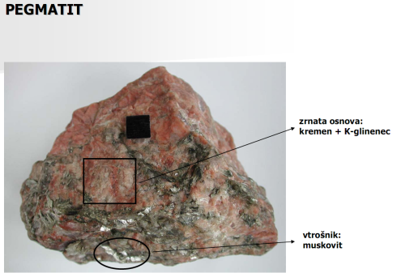
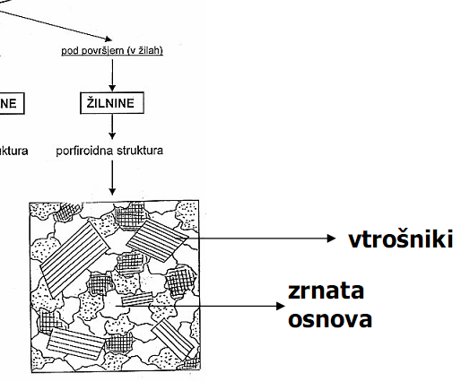
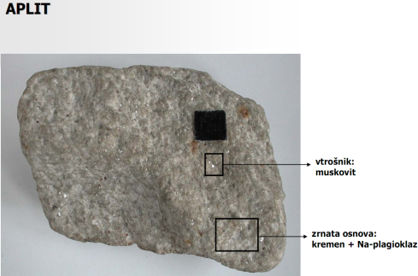
Žilnine
Kadar je del mineralov že kristaliziral (vtrošniki)
in se je talina potem vtisnila v razpoke ali tik
pod površje, se preostanek strdi v zrnato
osnovo, kjer lahko posamezne minerale ločimo
s prostim očesom.

Slide 13
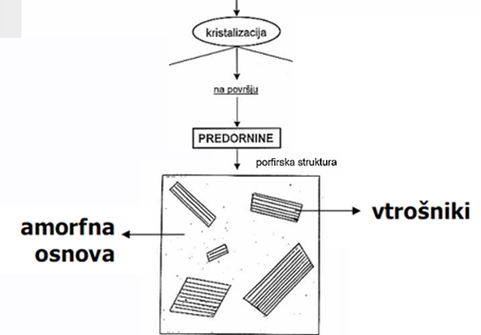
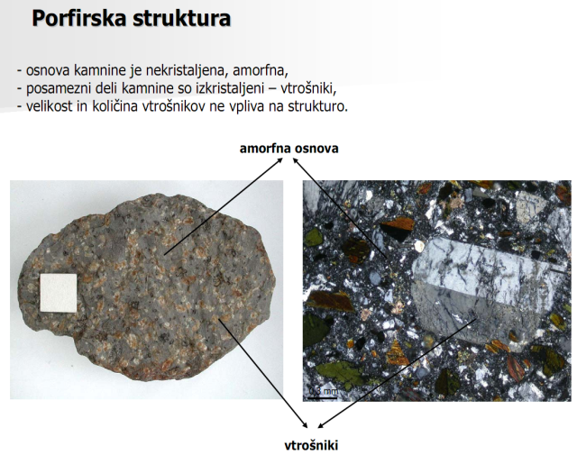
Predornine

Slide 14
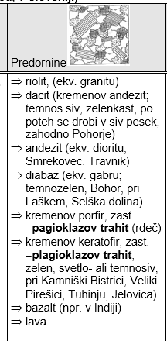
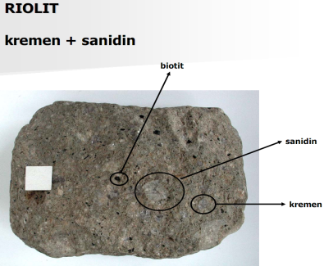
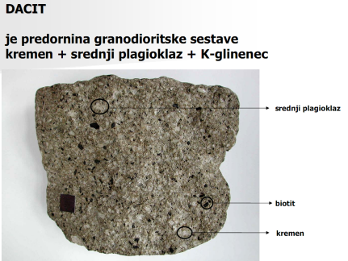
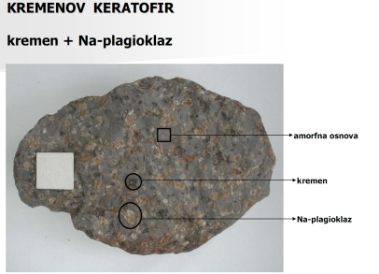
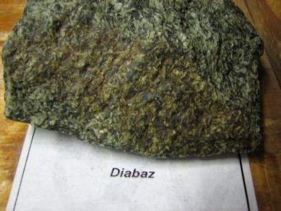

Slide 15
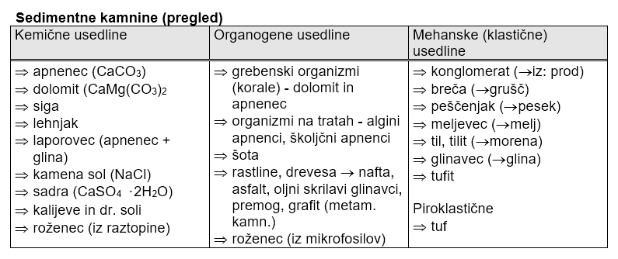
Sedimentne kamnine

Slide 17
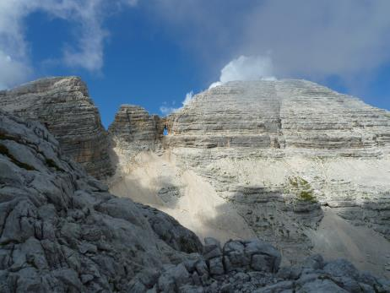
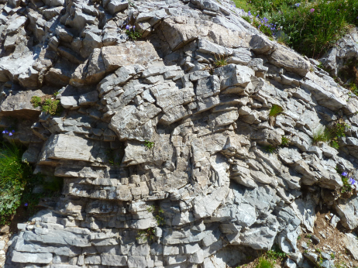
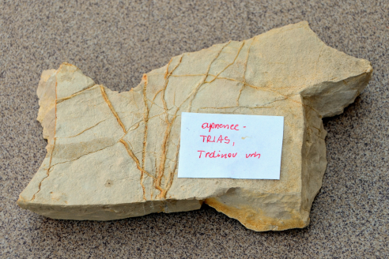
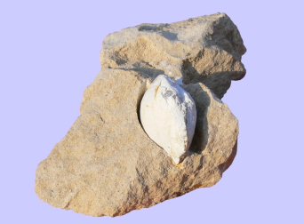
Kanin, skladi dachsteinskega apnenca
Gube, Mangart
Peščenjak, Ponikva

Slide 18
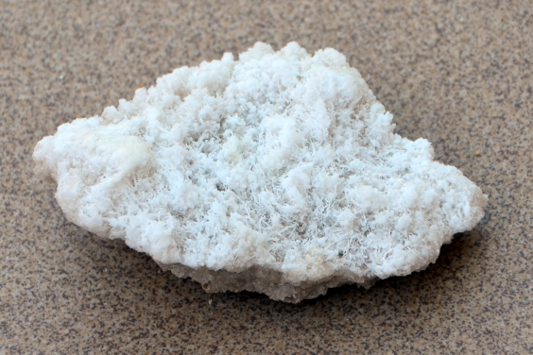
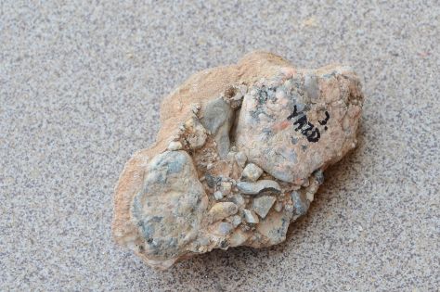
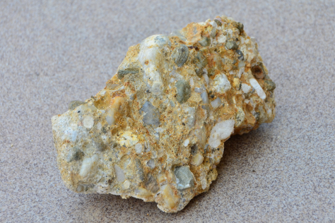
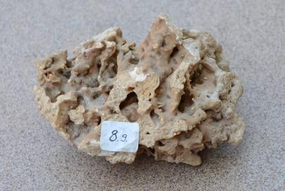
Konglomerat, Iran
Konglomerat, Slovenske Gorice
Sol, Dolina smrti, ZDA
Lehnjak, Kozjansko

Slide 19
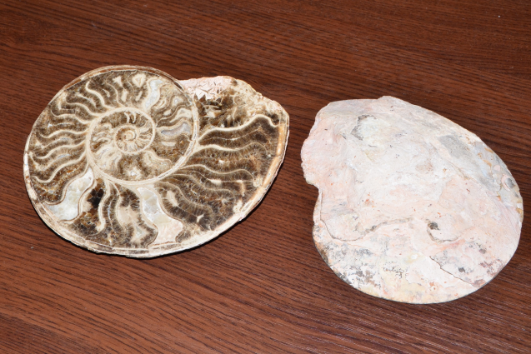
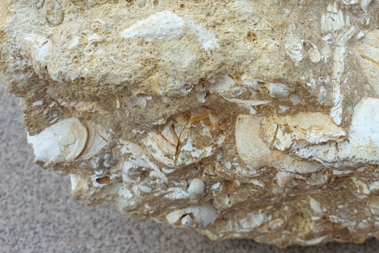
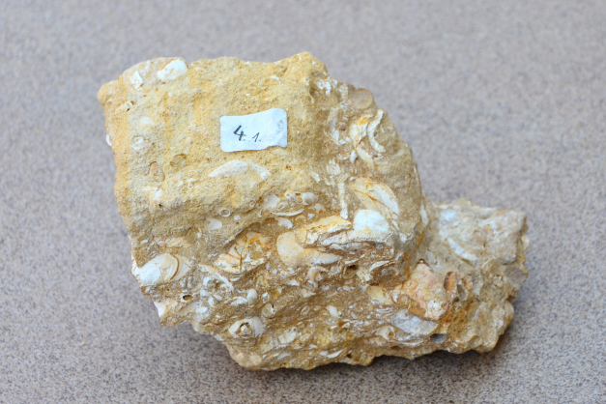
Amonit, Maroko
Organogeni apnenec,
Slovenske Gorice

Slide 20
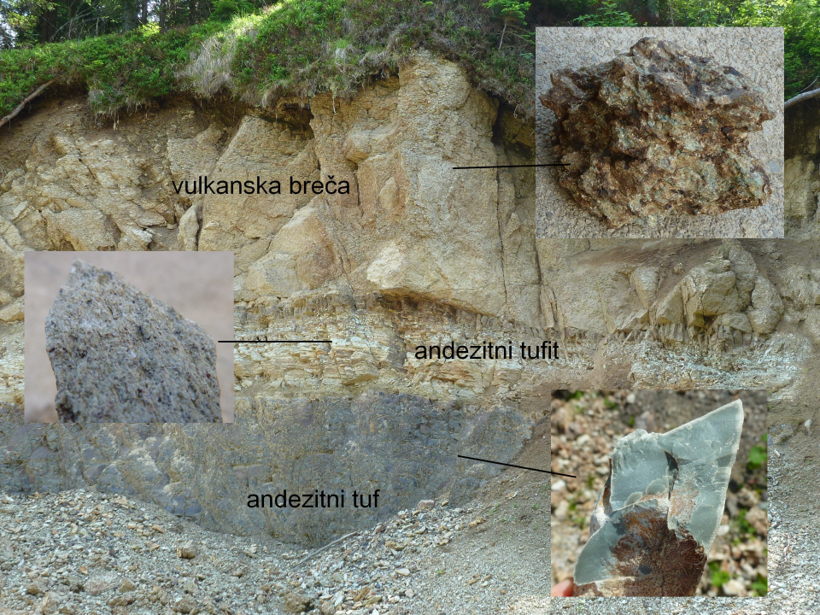
Smrekovec, Atelsko sedlo

Slide 21
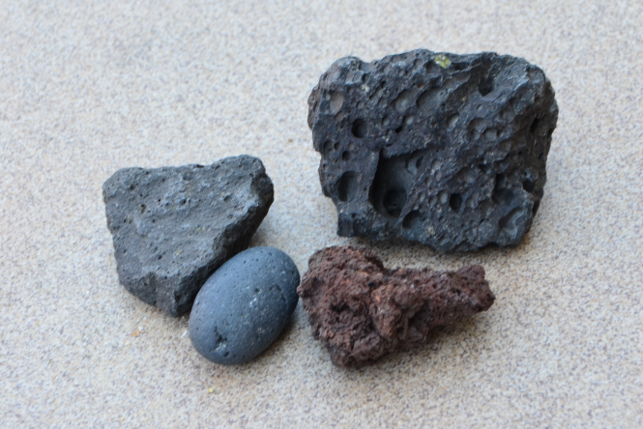
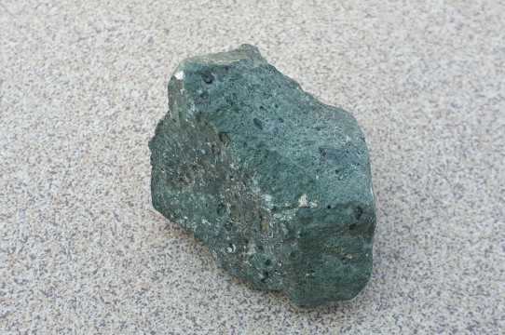
Različne vulkanske kamnine, Havaji
Diabazni tuf, Bohor

Slide 22
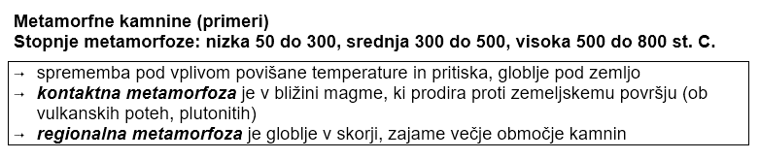
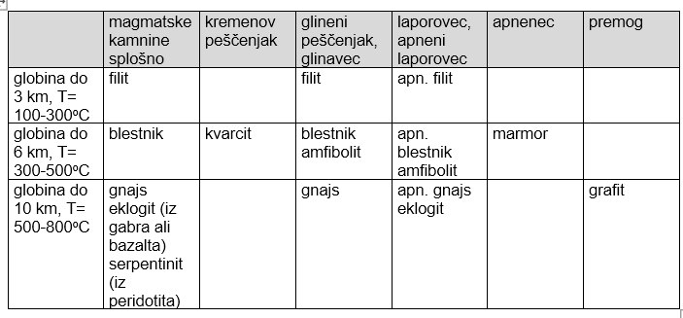
Metamorfne kamnine

Slide 23
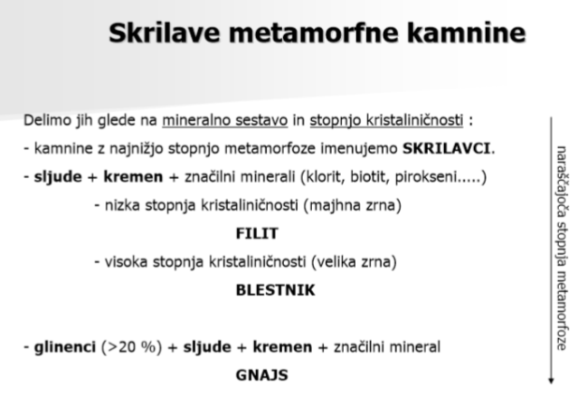
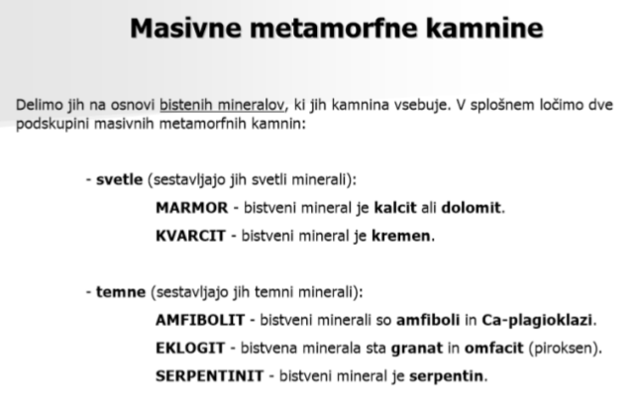
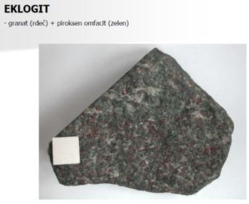
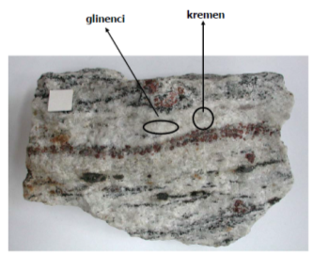
https://studentski.net/gradivo/ulj_ntf_ge1_osg_sno_metamorfne_kamnine_02

Slide 24
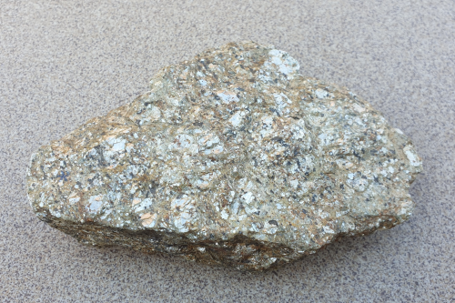
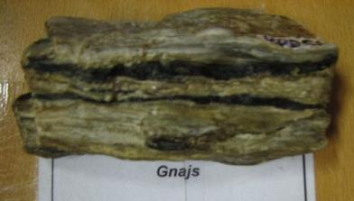
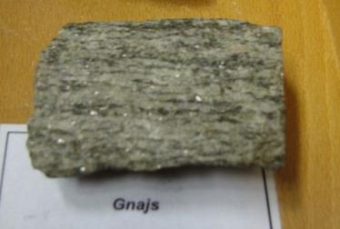


Če na kamnine deluje usmerjeni pritisk, se bodo igličasti (amfiboli, pirokseni) in ploščati (sljude) minerali usmerili pravokotno na smer največjega pritiska.
Blestnik, Rogla
Serpentinit, Bistriško Pohorje

Slide 25


Svetla masivna metamorfna kamnina
Nizka stopnja metamorfoze, skrilava kamnina

Slide 26


Svetla skrilava kamnina, visoka stopnja kristliničnosti (velika zrna); nast. iz granita, očesa so ovalna zrna navadno mikroklina (ortoklaza)
Drobnozrnata masivna kamnina; nast. iz bazičnih kamnin, bazalta

Slide 27


Temna masivna kamnina; nast. iz peridotita (→temna in grobozrnata magmatska kamnina iz olivina in piroksena)

Slide 28



Kamena strela (Bergkristall, Quartz)
SiO₂

Slide 29




Sedimenti

Slide 30

KAMENCHECK
Aplikacija za mobilne naprave:
kamninski ključ
enciklopedija (opisi kamnin)
mala šola (razlaga pojmov)

Slide 31


ENCIKLOPEDIJA
Opisi 28 kamnin:
10 magmatskih (granit, granodiorit/tonalit, čizlakit, bazalt, diabaz, andezit/dacit, riolit, pegmatit, aplit, lava)
8 metamorfnih (filit, blestnik, gnajs, marmor, kvarcit, eklogit, amfibolit, serpentinit)
10 sedimentnih (peščenjak, konglomerat, breča, meljevec, glinavec, laporovec, apnenec, dolomit, roženec, lehnjak)

Slide 32

Razlaga 16 pojmov in
6 opisov poizkusov na kamninah

Slide 33


Določevalni ključ
mineralna zrna (tekstura): prisotnost, velikost, barva…
plastnost: prisotnost, oblika…
dodatni kriteriji glede na tip kamnine

